Slide 1
III° Medio Inglés
Semana del 19 al 23 de Octubre
Página 47 y 48
Link del libro digital: https://curriculumnacional.mineduc.cl/614/articles-145471_recurso_pdf.pdf

Slide 2
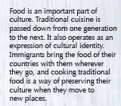
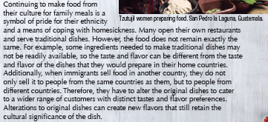
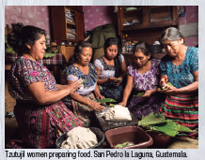
Page 47

Slide 3
Page 47
Answer in Your notebook / Responde en tu cuaderno

Slide 4
Page 48

Slide 6
Busca el significado de las palabras del cuadro “Key Words” y anótalas en tu cuaderno
Page 48

Slide 7
Page 48

Slide 8
Page 48

Slide 9
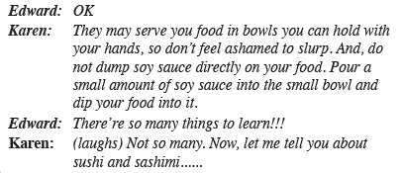
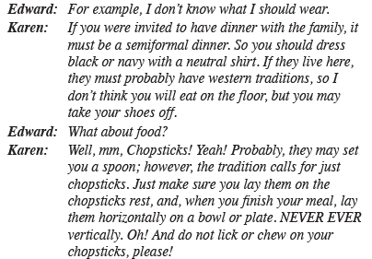

Slide 10
Si tienes dudas o consultas escríbeme a este mail:
maría.gallardo@colegiomariagriseldavalle.cl
En el Asunto del mail indica la siguiente información en
este orden:
Curso
Nombre y Apellido
Indicar semana a la que corresponde la consulta
Ejemplo: IIIºX – Juan Pérez – 19 al 23 de Octubre

